Slide 1



TESORERÍA GENERAL
DIRECCIÓN GENERAL DE ADMINISTRACIÓN
DIRECCIÓN DE CONTABILIDAD
De acuerdo al artículo 29-A del Código Fiscal de la Federación los CFDI sólo podrán cancelarse en el mismo ejercicio en que se hayan emitido, no obstante en la Regla 2.7.1.47 de la Resolución Miscelánea Fiscal menciona que la cancelación se puede efectuar a más tardar en el mes que se deba presentar la declaración anual de ISR correspondiente al ejercicio fiscal en el cual se expidió el comprobante

Slide 2
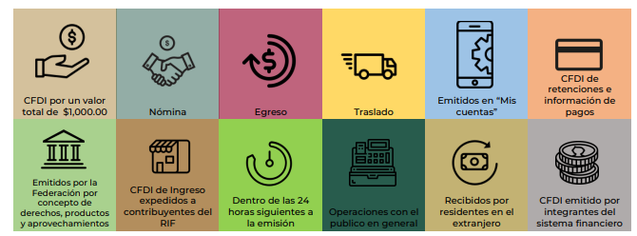
TESORERÍA GENERAL
DIRECCIÓN GENERAL DE ADMINISTRACIÓN
DIRECCIÓN DE CONTABILIDAD
MODALIDADES DE LAS SOLICITUDES DE CANCELACIÓN:
Cancelación de factura sin aceptación del receptor
El emisor de una factura podrá cancelarla sin que se requiera la aceptación del receptor, en los supuestos establecidos en la regla 2.7.1.35. de la Resolución Miscelánea Fiscal vigente.
En estos casos, la factura se cancelará de manera inmediata.

Slide 3
TESORERÍA GENERAL
DIRECCIÓN GENERAL DE ADMINISTRACIÓN
DIRECCIÓN DE CONTABILIDAD
MODALIDADES DE LAS SOLICITUDES DE CANCELACIÓN:
II. Cancelación de factura con aceptación del receptor
Los emisores deberán enviar la solicitud de cancelación de la factura a través del Portal del SAT o de los servicios de un proveedor de certificación.
Asimismo, de manera simultanea la unidad que tenga relación con la factura que se desea cancelar deberá enviar al correo electrónico contabilidad.impuestos@uaem.mx con copia a contabilidad@uaem.mx el formato establecido debidamente requisitado y firmado. Mismo que puede ser descargado en la Página de la UAEM.
El receptor de la factura, recibirá la solicitud de cancelación a través del Buzón Tributario.
El receptor deberá manifestar la aceptación o rechazo de la cancelación dentro de los tres días hábiles siguientes contados a partir de la recepción de la solicitud. De no emitir respuesta, se considera como una positiva ficta y la factura será cancelada. Por lo que, de no contar con el correo donde nos informe se acepte la cancelación, ésta será rechazada

Slide 4
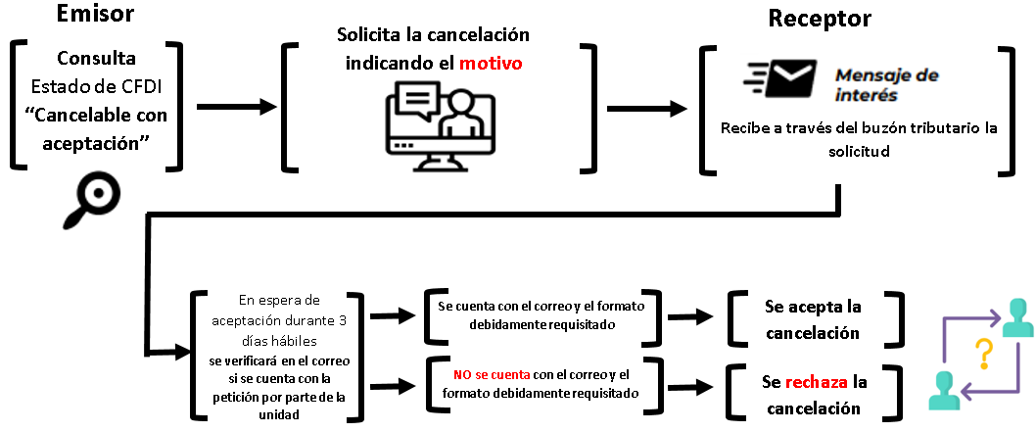
TESORERÍA GENERAL
DIRECCIÓN GENERAL DE ADMINISTRACIÓN
DIRECCIÓN DE CONTABILIDAD
MODALIDADES DE LAS SOLICITUDES DE CANCELACIÓN:
II. Cancelación de factura con aceptación del receptor
2

Slide 5
TESORERÍA GENERAL
DIRECCIÓN GENERAL DE ADMINISTRACIÓN
DIRECCIÓN DE CONTABILIDAD
MOTIVOS DE CANCELACIÓN:
A partir del 1 de enero del 2022 se debe incluir el motivo de cancelación conforme al siguiente catálogo:
Clave | Descripción
01 | Comprobante emitido con errores con relación
02 | Comprobante emitido con errores sin relación
03 | No se llevó a cabo la operación
04 | Operación nominativa relacionada en una factura global

Slide 6
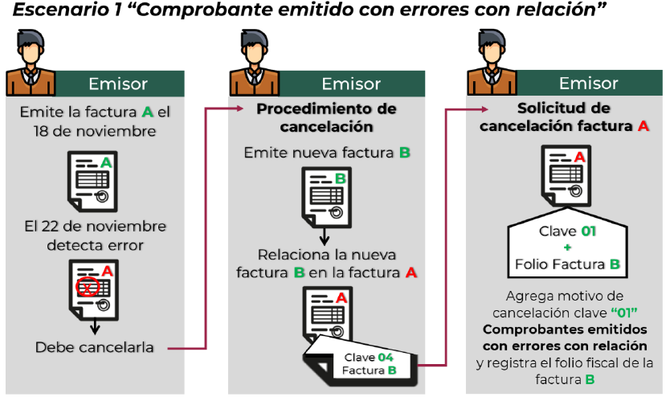
TESORERÍA GENERAL
DIRECCIÓN GENERAL DE ADMINISTRACIÓN
DIRECCIÓN DE CONTABILIDAD
MOTIVOS DE CANCELACIÓN:
01 Comprobante emitido con errores con relación
En este caso será necesario registrar el folio fiscal del CFDI que sustituye al comprobante que se pretende cancelar.
Nota: Si bien la factura A al relacionarse en la factura B su estatus en el proceso de cancelación se convierte a un estatus “No cancelable”, al momento de solicitar la cancelación se rompe la relación y con ello la factura A pasa a un estatus cancelable con o sin aceptación, según proceda.

Slide 7
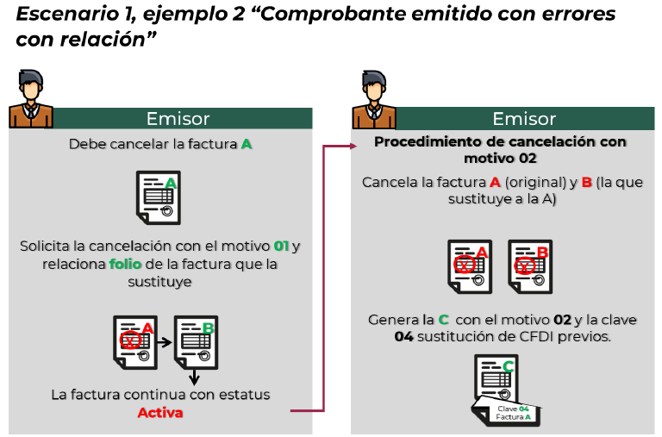
TESORERÍA GENERAL
DIRECCIÓN GENERAL DE ADMINISTRACIÓN
DIRECCIÓN DE CONTABILIDAD
MOTIVOS DE CANCELACIÓN:
01 Comprobante emitido con errores con relación
Si al realizar la nueva factura y relacionarla, se queda el estado “No cancelable” o marca error, seguir los siguientes pasos:
1. Se deberán cancelar los CFDI que se encuentren relacionados al comprobante que se desea cancelar, incluyendo el CFDI que los sustituye (factura A y B), utilizando el motivo de cancelación 02 Comprobantes emitidos con errores sin relación.
2. Posteriormente, se realizará la solicitud de cancelación del CFDI referido, registrando la clave 02 Comprobantes emitidos con errores sin relación.
3. Una vez cancelados los comprobantes señalados en los pasos 1 y 2, emite un nuevo comprobante con la información correcta y la clave de tipo relación 04 sustitución de CFDI previos relacionando el folio fiscal del comprobante que se sustituye (factura A).

Slide 8
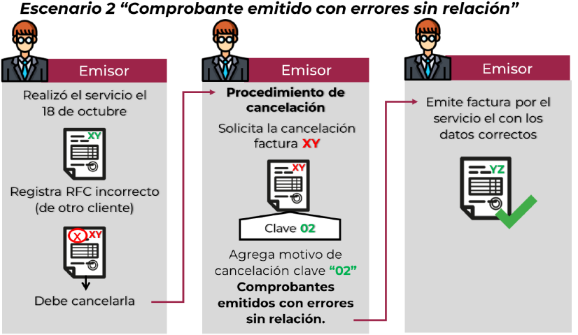
TESORERÍA GENERAL
DIRECCIÓN GENERAL DE ADMINISTRACIÓN
DIRECCIÓN DE CONTABILIDAD
MOTIVOS DE CANCELACIÓN:
02 Comprobante emitido con errores sin relación

Slide 9
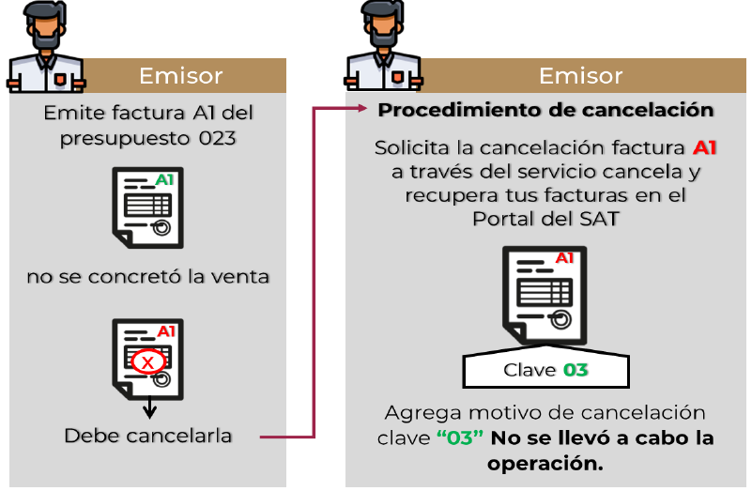
TESORERÍA GENERAL
DIRECCIÓN GENERAL DE ADMINISTRACIÓN
DIRECCIÓN DE CONTABILIDAD
MOTIVOS DE CANCELACIÓN:
03 No se llevó a cabo la operación

Slide 10
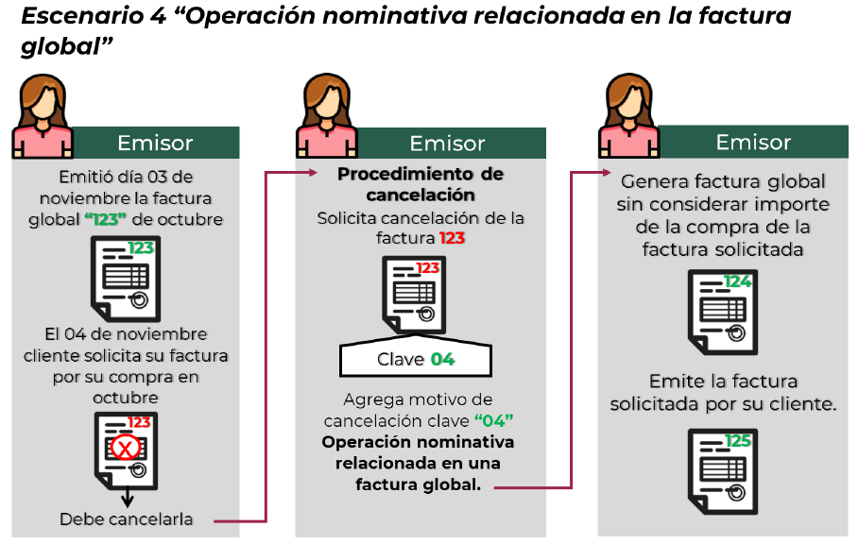
TESORERÍA GENERAL
DIRECCIÓN GENERAL DE ADMINISTRACIÓN
DIRECCIÓN DE CONTABILIDAD
MOTIVOS DE CANCELACIÓN:
04. Operación nominativa relacionada en una factura global

Slide 11
TESORERÍA GENERAL
DIRECCIÓN GENERAL DE ADMINISTRACIÓN
DIRECCIÓN DE CONTABILIDAD
CONCLUSIONES:
La cancelación deberá ser solicitada por el área involucrada de la UAEM que recibió y/o tramitó la factura del bien o servicio, mandando al correo contabilidad.impuestos@uaem.mx con copia a contabilidad@uaem.mx el formato establecido con todos los requisitos.
El formato podrá ser descargado en la siguiente liga:
https://www.uaem.mx/organizacion-institucional/tesoreria-general/depto-de-informes-contables/
Dicho proceso se debe de realizar de forma simultanea con el proveedor cuando inicie la solicitud de cancelación, ya que contamos con 3 días hábiles para aceptar o rechazar dicha petición. No obstante, por cuestiones de control interno, se procederá a rechazar las solicitudes a los 2 días hábiles si no se recibe dicho formato.
Los proveedores no podrán mandar el correo solicitando la cancelación, sólo se atenderán los que provengan de correos institucionales.
Sólo se deberán mandar solicitudes de facturas que no hayan sido ingresadas en trámites de gastos por comprobar, fondos revolventes, o que no hayan sido pagadas.

Slide 12
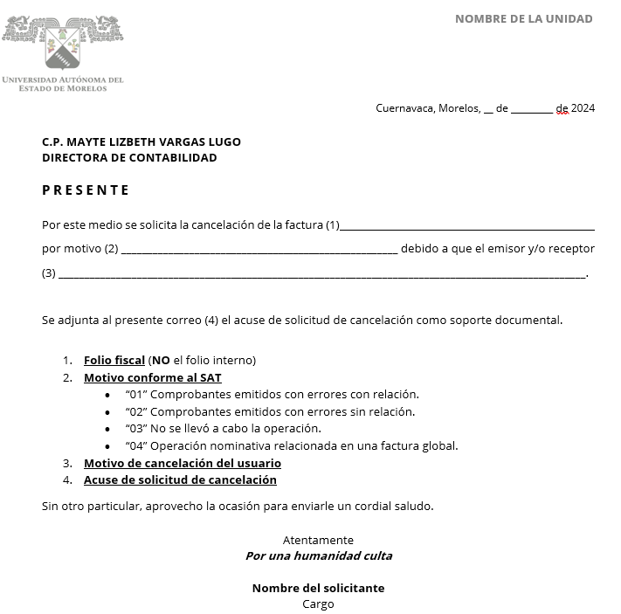
TESORERÍA GENERAL
DIRECCIÓN GENERAL DE ADMINISTRACIÓN
DIRECCIÓN DE CONTABILIDAD
EJEMPLO DEL FORMATO DE SOLICITUD DE CANCELACIÓN DE FACTURAS

